Slide 1

Concepte de afaceri în IT
Săptămâna 5
Dosescu Tatiana-Corina
Universitatea Titu Maiorescu

Slide 2

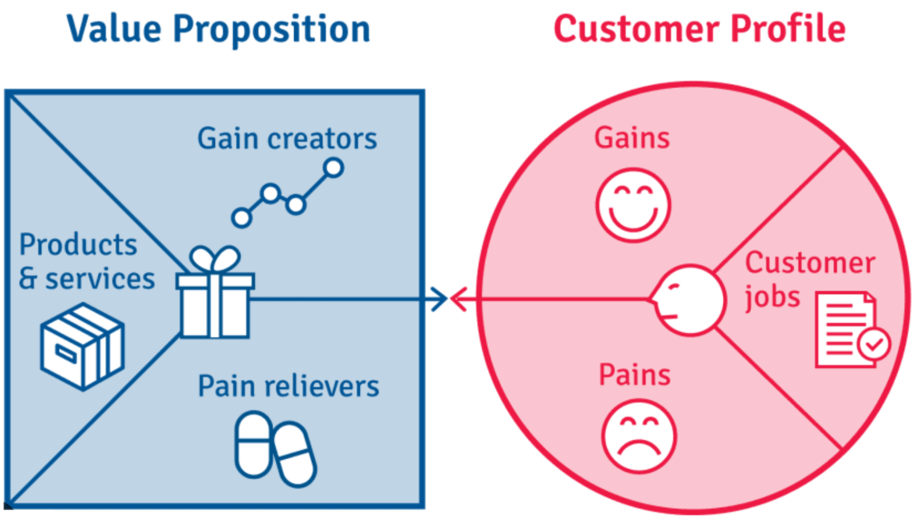
Trello
Completați Value Proposition Canvas (VPC) pentru business-ul vostru

Slide 3
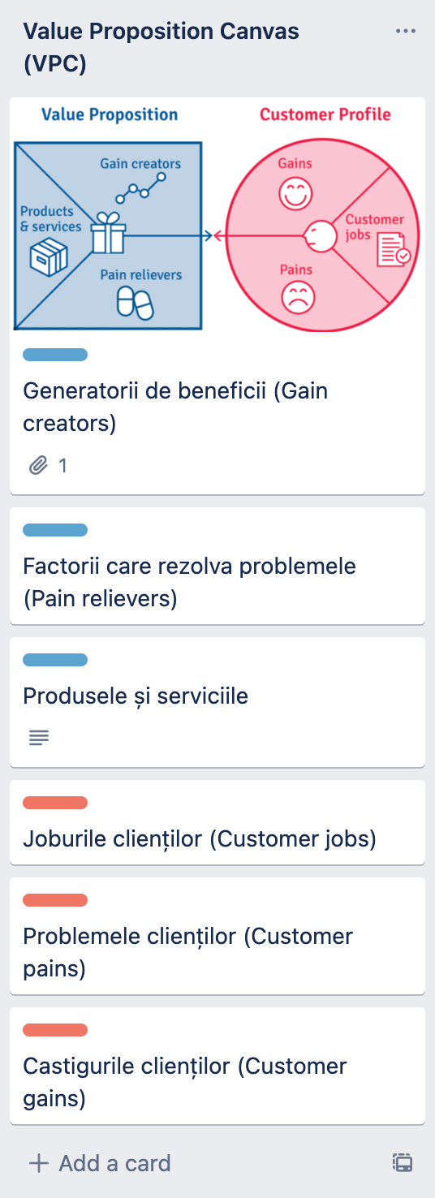
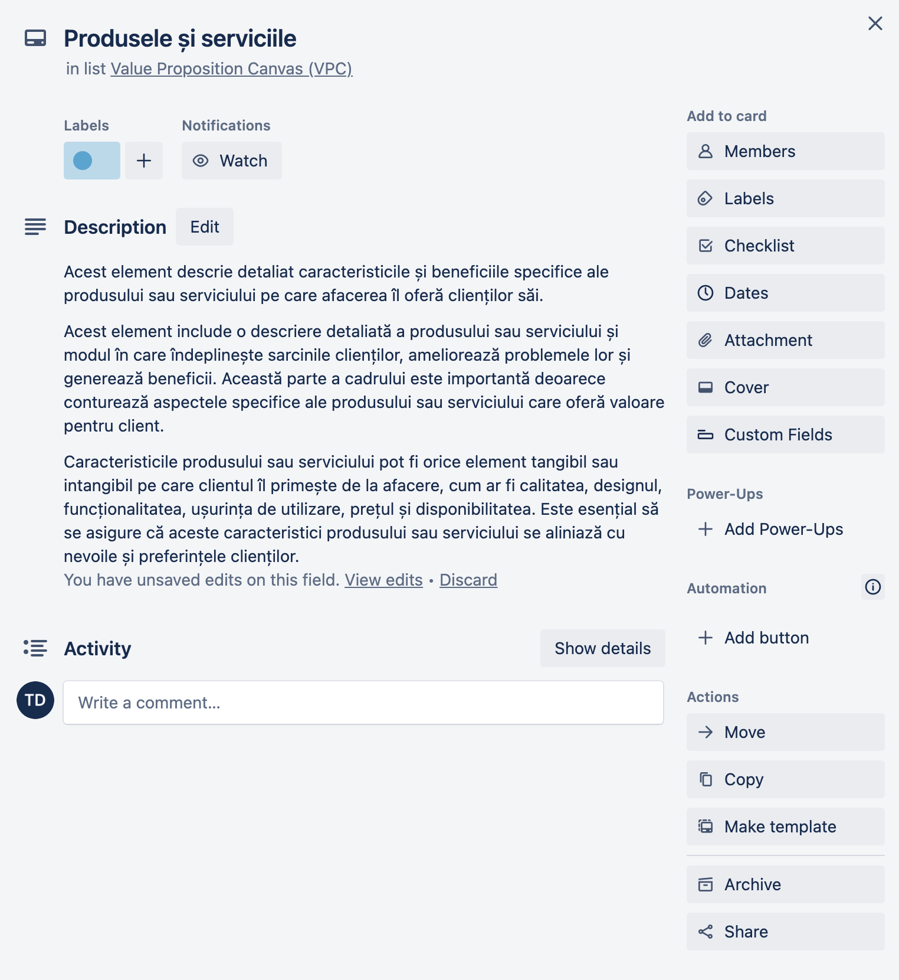

Slide 4

Trello
Folosind teoria prezentată în curs, creați 4 profiluri de clienți pentru business-ul vostru

Slide 5
